Slide 1
Điện toán đám mây
Chapter5: Ảo hóa lưu trữ

Slide 2
Tổng quan
Khái niệm về Lưu trữ Ảo
Cách thức hoạt động của Lưu trữ Ảo
SAN
Ảo hóa trung tâm dữ liệu

Slide 3
Lưu trữ ảo
Máy ảo thường sử dụng đĩa ảo để lưu trữ hệ điều hành, tệp chương trình và các dữ liệu khác liên quan đến hoạt động của chúng.
Đĩa ảo là một tệp vật lý lớn hoặc một tập hợp các tệp có thể được sao chép, di chuyển, lưu trữ và sao lưu giống như bất kỳ tệp nào khác.
Bạn có thể cấu hình một máy ảo với nhiều đĩa ảo.

Slide 4
Lưu trữ ảo
Mỗi đĩa ảo nằm trên một kho dữ liệu được triển khai trên bộ nhớ vật lý.
Từ góc nhìn của máy ảo, mỗi đĩa ảo trông giống như một ổ đĩa SCSI được kết nối với bộ điều khiển SCSI.
Bộ nhớ vật lý thực tế được truy cập thông qua card mạng hoặc ổ cứng trên máy chủ thường trong suốt đối với hệ điều hành khách và các ứng dụng đang chạy trên máy ảo.

Slide 5
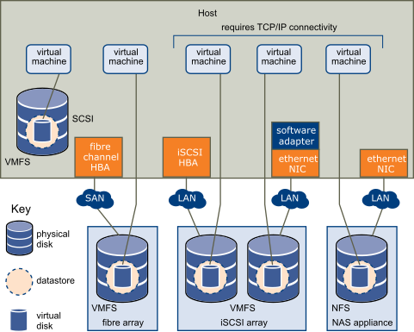
Cách thức hoạt động của bộ lưu trữ ảo

Slide 6
Cách thức hoạt động của bộ lưu trữ ảo
Khi một máy ảo giao tiếp với đĩa ảo được lưu trữ trên kho dữ liệu, nó sẽ phát ra các lệnh SCSI.
Vì kho dữ liệu có thể tồn tại trên nhiều loại thiết bị lưu trữ vật lý khác nhau, chúng ta cần một giao diện để giao tiếp, được gọi là HBA – Host Bus Adapter.

Slide 7
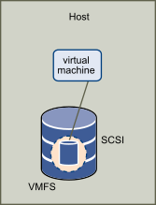
Lưu trữ cục bộ
Máy chủ sử dụng một kết nối duy nhất đến ổ đĩa lưu trữ.
Đây không phải là cấu trúc mạng được khuyến nghị.
Nó tạo ra các điểm lỗi đơn (SPOF) có thể gây gián đoạn khi kết nối trở nên không đáng tin cậy hoặc bị lỗi.

Slide 8
Lưu trữ mạng
Thiết bị lưu trữ mạng chia sẻ. Dữ liệu trên các thiết bị lưu trữ mạng có thể được truy cập đồng thời bởi nhiều máy chủ. Có nhiều công nghệ lưu trữ mạng.
Virtual SAN
Fibre
iSCSI...

Slide 9
Mạng lưu trữ (SAN)
Mạng lưu trữ (SAN) là một mạng chuyên dụng tốc độ cao kết hợp máy chủ và thiết bị lưu trữ, bao gồm đĩa, mảng đĩa, băng từ, v.v.
Lưu trữ (lưu trữ dữ liệu) được tách biệt khỏi bộ xử lý (và được xử lý riêng biệt).
Dung lượng cao, tính khả dụng cao, khả năng mở rộng cao, dễ cấu hình và dễ cấu hình lại.

Slide 10
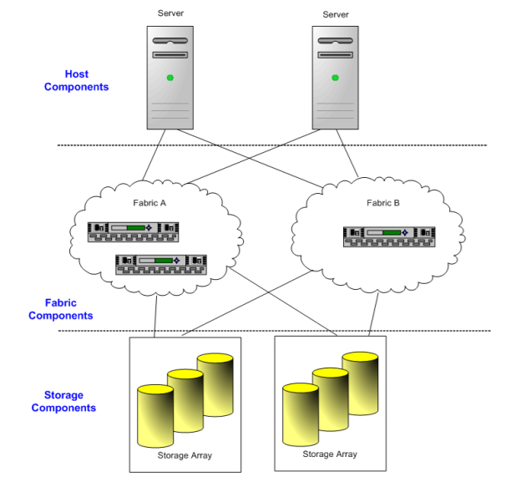
Mạng lưu trữ (SAN)

Slide 11
Máy chủ
Các thành phần máy chủ của SAN bao gồm bản thân máy chủ và các thành phần cho phép máy chủ được kết nối vật lý với SAN:
  Bộ chuyển đổi bus máy chủ (HBA) được đặt trong máy chủ, cùng với một thành phần thực hiện chuyển đổi tín hiệu số sang quang.
  Cáp kết nối các HBA trong máy chủ với các cổng trên nền tảng SAN.

Slide 12
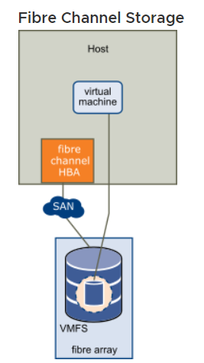
Máy chủ

Slide 13
Lưu trữ
Các thành phần lưu trữ của SAN là mảng đĩa và thiết bị lưu trữ băng.
Mảng lưu trữ (một nhóm các thiết bị đĩa) là một thiết bị lưu trữ đĩa SAN điển hình.
Chúng có thể rất khác nhau về thiết kế, dung lượng, hiệu suất và các tính năng khác.
Thiết bị lưu trữ băng tạo thành xương sống của hệ thống sao lưu SAN.

Slide 14
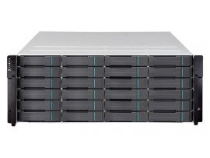
Mảng lưu trữ
EonStor GS 3000 Gen2 4U/60bay
  dual redundant controller subsystem by one drawer including 4x12Gb/s SAS EXP. ports, 8x10GbE ports(SFP+), 4x host board slot(s)
  Ram 4x16GB memory
  2x(PSU+FAN Module),
  HDD 60xdrive trays and 1xRackmount kit

Slide 15
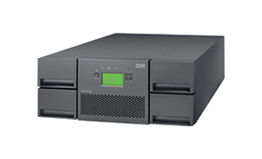
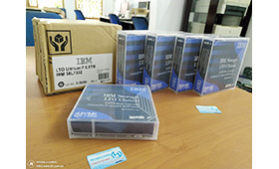
Băng từ
IBM TS3200 Tape Library
  8 Gb Fibre Channel interfaces for LTO 7, 6 and 5
  – LVD SCSI drive, 4 Gb Fibre Channel and 3 Gb SAS interfaces in LTO Ultrium 4 full-height
  – Use of up to four LTO Ultrium half-height tape drives
  – Standalone or rack-mount option

Slide 16
Cấu trúc SAN (Fabric)
Khi một hoặc nhiều thiết bị chuyển mạch SAN được kết nối, một mạng lưới (fabric) sẽ được tạo ra.
Mạng lưới này là phần mạng thực sự của SAN.
Một giao thức truyền thông đặc biệt gọi là Kênh Sợi Quang (FC) được sử dụng để giao tiếp trên toàn bộ mạng.
Nhiều mạng lưới có thể được kết nối với nhau trong một SAN duy nhất.

Slide 17
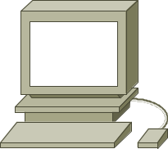
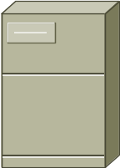
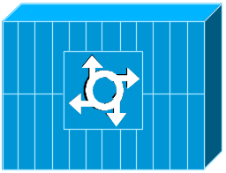
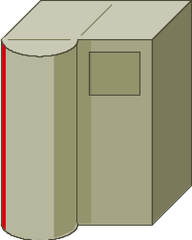
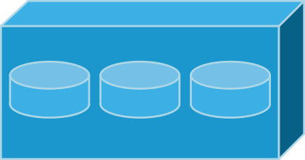
FC – Switched SAN
Servers
Fiber Channel
Switch
Clients
Fiber Channel
Stores

Slide 18
Truy cập dữ liệu qua chuyển mạch SAN
Fiber Channel
Switch
Storage
Device
Servers
Data
Data
SCSI
SCSI
SCSI
FC
FC
FC

Slide 19
Cấu hình SAN dư thừa
Servers
Fiber Channel
Switch
Clients
Fiber Channel
Stores

Slide 20
Cách thức hoạt động của SAN
1. Khi một máy chủ muốn truy cập vào một thiết bị lưu trữ trên SAN, nó sẽ gửi một yêu cầu truy cập khối đến thiết bị lưu trữ.
2. Yêu cầu được HBA của máy chủ đó chấp nhận và được chuyển đổi từ dữ liệu nhị phân sang dạng quang học cần thiết để truyền qua cáp quang.
3. Đồng thời, yêu cầu được "đóng gói" theo các quy tắc của giao thức Fibre Channel.

Slide 21
Cách thức hoạt động của SAN
4. HBA truyền yêu cầu đến SAN.
5. Tùy thuộc vào cổng mà HBA đang sử dụng để kết nối với mạng, một trong các bộ chuyển mạch SAN sẽ nhận yêu cầu và kiểm tra thiết bị lưu trữ nào mà máy chủ muốn truy cập.
6. Sau khi bộ chuyển mạch xác định được thiết bị vật lý phù hợp, nó sẽ chuyển tiếp yêu cầu đến thiết bị lưu trữ đó.

Slide 22
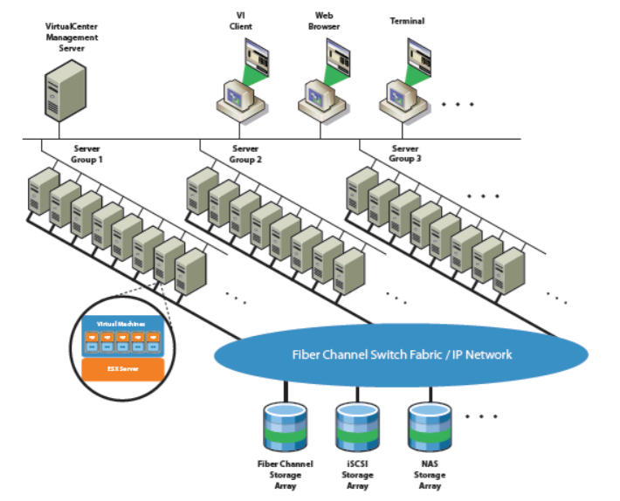
Ảo hóa trung tâm dữ liệu

Slide 23
Tổng kết
Trong chương này, chúng ta đã tìm hiểu những nội dung chính sau
  Các khái niệm về lưu trữ ảo
  Cách thức hoạt động của lưu trữ ảo
  SAN
  Ảo hóa trung tâm dữ liệu

Slide 24
References
Matthew Portnoy. Virtualization essential, 2nd edition, Sybex, 2016. Chương 9, trang 157- 176

